Slide 1



Дом будущего
Александра Надьова
Мартина Еккертова
Андреа Коишова
Каролина Годонова
3.Д класс 2009

Slide 2

Содержание
Низкоэнергические дома
Розделение энергетически экономных домов
Низкоэнергетический дом
  Энергетически экономный дом-энергетическая затрата 50-70 kWh/m2
  в год
  Низкоэнергетический дом - энергетическая затрата 30-50 kWh/m2
  в год
  Энергетически пассивный дом - энергетическая затрата 5-15 kWh/m2
  в год
Характеристика внутреннего климата
ФОТОГАЛЕРЕЯ
Список библиографических справок

Slide 3
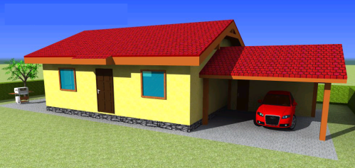
Низкоэнергические дома
Здания являются продуктами строительскои деятельности чкловека,их целью защита перед климатом т.е.перед теплом, холодом, даждём и т.д..
Их заданием в том числе обезпечить для здоровья и уют человека, кроме соответствующего пространства с естетическим качеством, чувство безопасности и оптимальные гигиенические условия внутреней обстоновки.
Современные здания множество из этих задач не могут исполнить без снобжения большего каличества энергии.

Slide 4
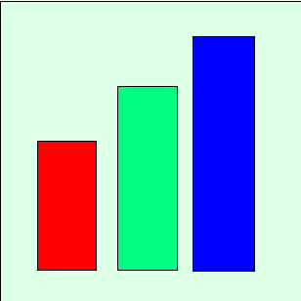
Низкоэнергические дома
Низкоэнергический дом соединает и оптимализует жилой комфорт, качество строительских конструкции, энергетические и финанцовие сбереженияи и охрану окружающей среды.
граф
электричество-приготовление
тёплая вода
отопление
сушестуюшие здания
новые постройки
Низкоэнергетический
дом
Энергетически
пассивный дом

Slide 5

Розделение энергетически экономных домов
обыкновенный дом- затрата энергетичества от 100 до 150 kWh/m2 в год
Энергетически экономный дом-энергетическая затрата 50-70 kWh/m2 в год
Низкоэнергетический дом - энергетическая затрата 30-50 kWh/m2 в год
Энергетически пассивный дом - энергетическая затрата 5-15 kWh/m2 в год

Slide 6
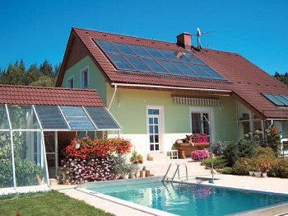
Энергетически экономный дом-энергетическая затрата 50-70 kWh/m2 в год
повышение теплоизоляционых стоимости окружности плаща дома
целовыдомое использование пассивных солярных солнечных эдементов
использование активных солярнх солнечныых элементов
экономный конвенчный способ отопления

Slide 7
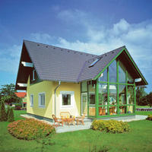
Низкоэнергетический дом
- энергетическая затрата
30-50 kWh/m2 в год
использование высококачественней тепловой изолации плаща дома
пассивное и активное использование солнечней энергие
механическое проветривание с рекуперацией тепла
отопление низкой температурой

Slide 8
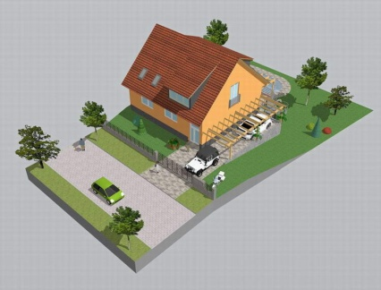
Энергетически пассивный дом - энергетическая затрата 5-15 kWh/m2 в год
идеальная оболочка здания
пассивное и активное использование солнечной энергие
механическое проветривание с рекуперацией тепла
без конвенчного способа отопления

Slide 9

Низкоэнергетический дом
Низкоэнергический дом соединает и оптимализует жилой комфорт, качество строительских конструкции, энергетические и финанцовие сбереженияи и охрану окружающей среды.

Slide 10

Характеристика внутреннего климата
Тепловой уют
  помещения имеют на способ их использования оптимальной стабильной температуры
Движение воздуха
  не возникает сквозняк и чувство холода з движения вщздуха
Качкство и влажность воздуха
  регулированой вентилацией обеспечивается уничтожение влажности и постоянное прудение свежего воздуха

Slide 11
Характеристика внутреннего климата
Запылённость
  низким движением воздуха не возникает запылённость здания
Освещение
  благодария большему застеклению окен обеспечивается достаточное осветление интериера

Slide 12
Характеристика внутреннего климата
Психологический уют
  ошушение уюта умнажают природные материяли
Вредные вещества из строительских материялов
  исклученым последовательным выбором невредными материялами
Вредные извучения
  елиминация влияния розличных извучении земное извучение електричесеий смог

Slide 13

ФОТОГАЛЕРЕЯ

Slide 14

Список библиографических справок
www.nizkoenergeticke-domy.sk/nizkoenergeticke-domy.html
www.stefancovci.sk/nizkoenergeticky-dom.aspx
www.energetickydom.sk/vyhody.htm
www.hfb.sk/sk/uspora-energie/nizkoenergeticke-domy/13-montovane-nizkoenergeticke-domy
Oliver Vrba

Slide 15


за
Спасибо
внимание

